Slide 1
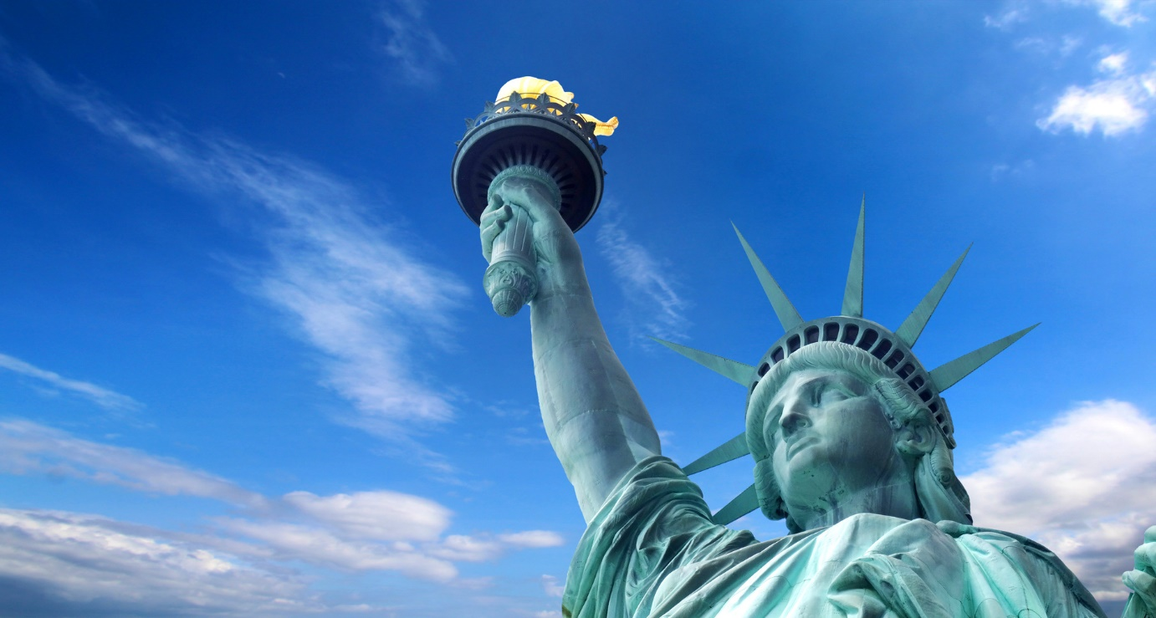
Herzlich
Willkommen

Slide 2
Erlebnisreise in die USA
im Sep. 2028
San Francisco
Yosemite Nationalpark
Death Valley
Las Vegas
New York
Steubenparade

Slide 3
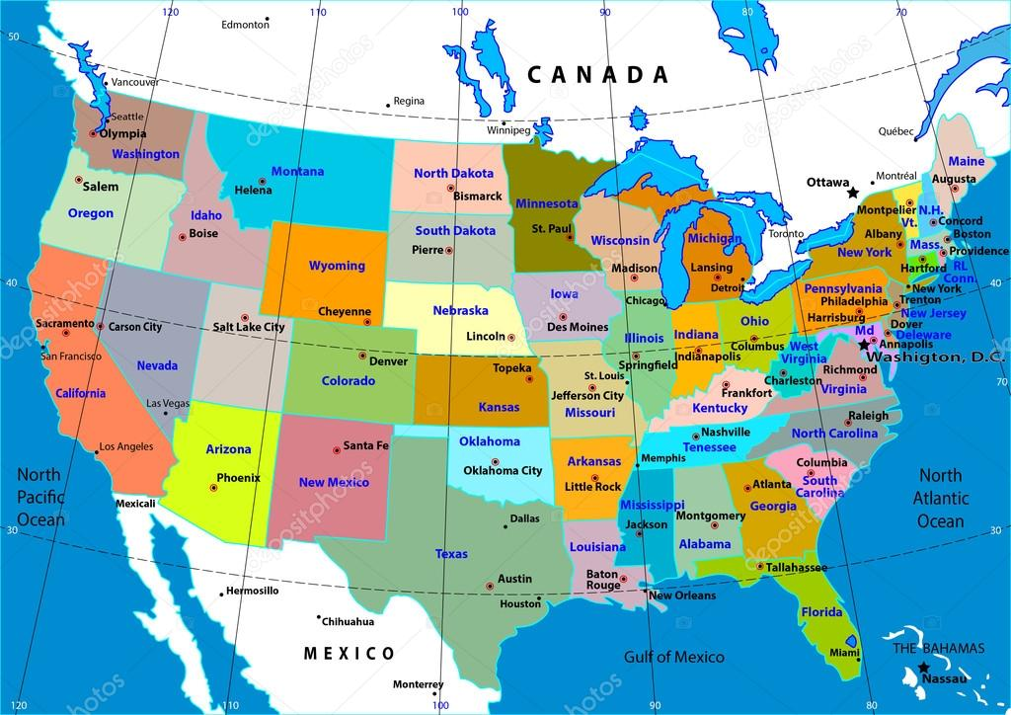
Monument Valley
Yosemite
Bryce Canyon
Zion N.P.
Grand Canyon

Slide 4
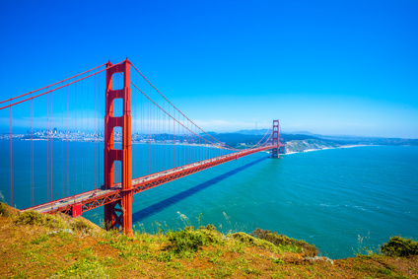
San Francisco

Slide 5
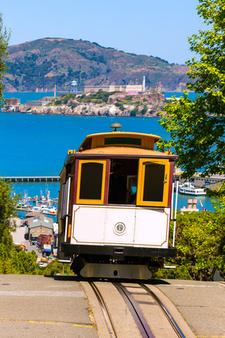

Slide 6
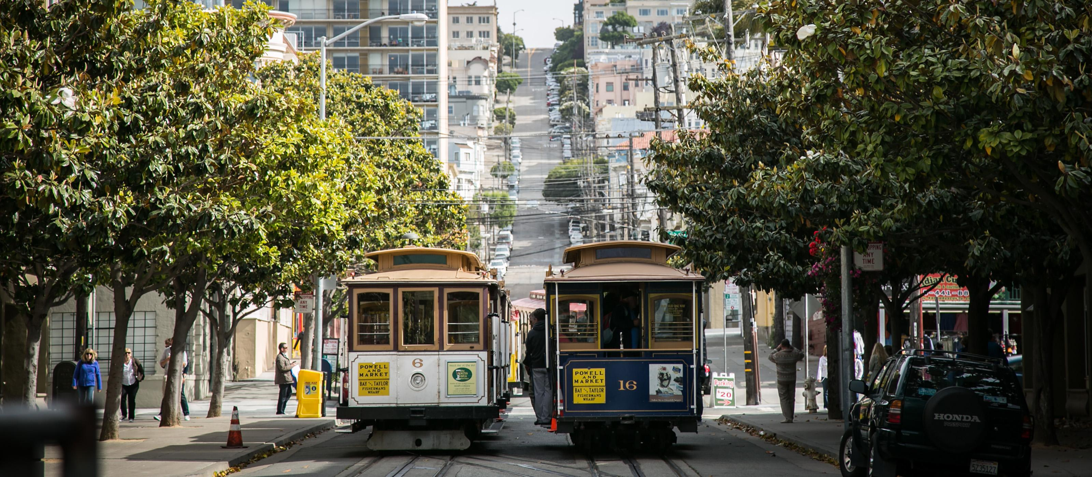

Slide 7
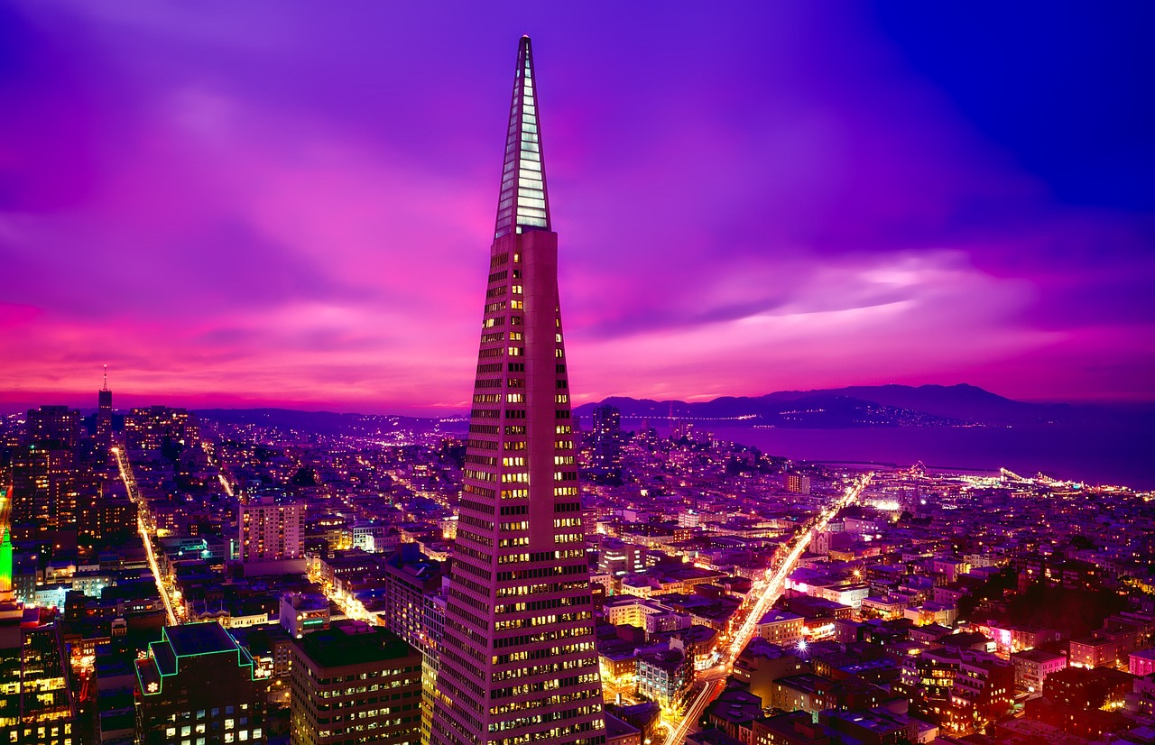
Transamerica Pyramid

Slide 8
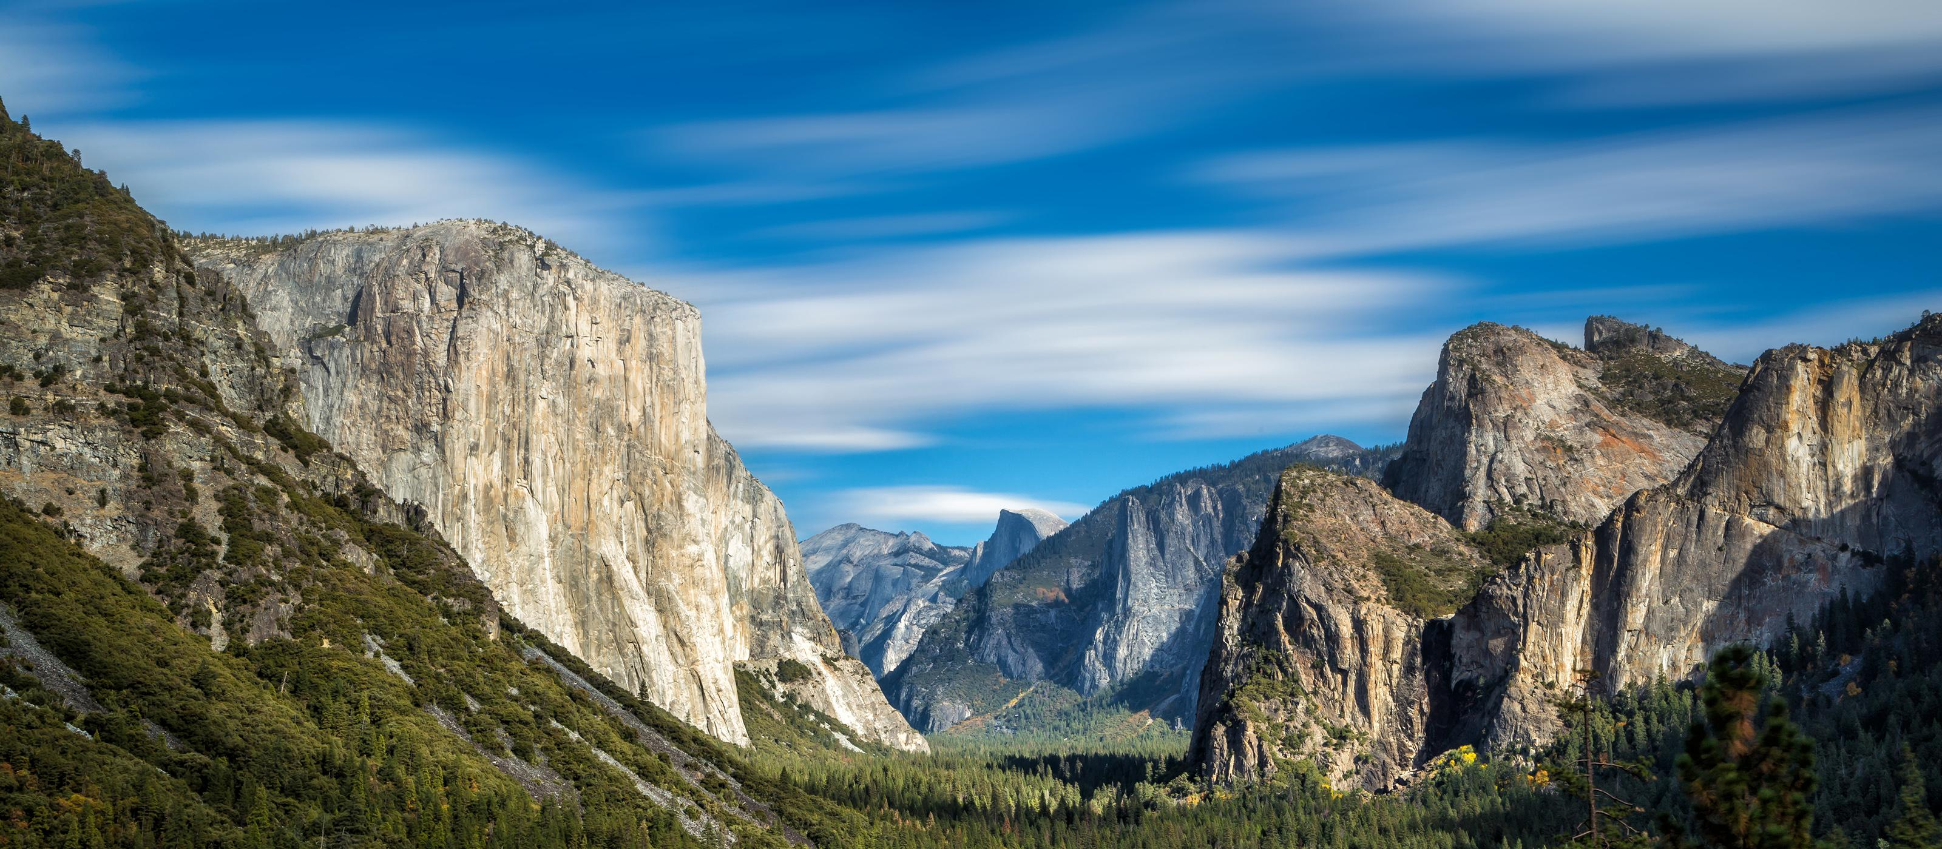
Yosemite Nationalpark

Slide 9
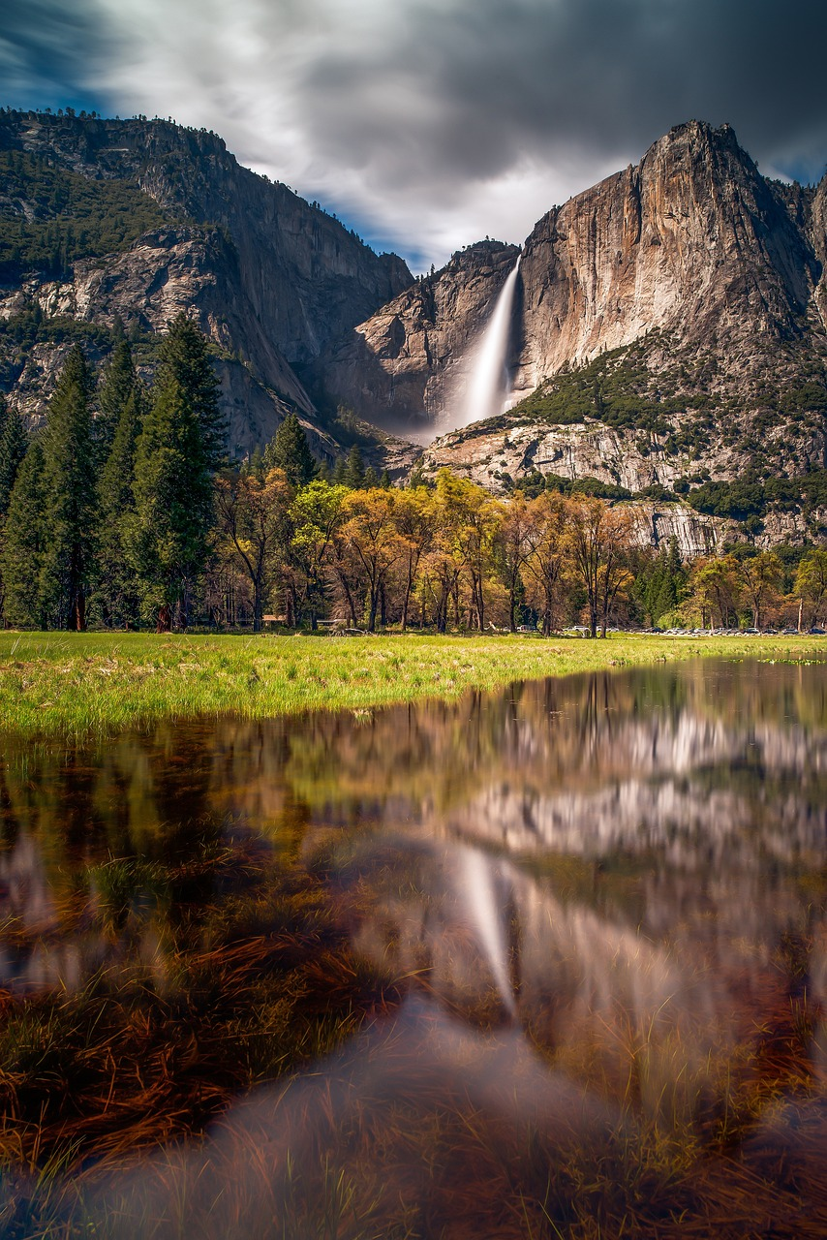

Slide 10
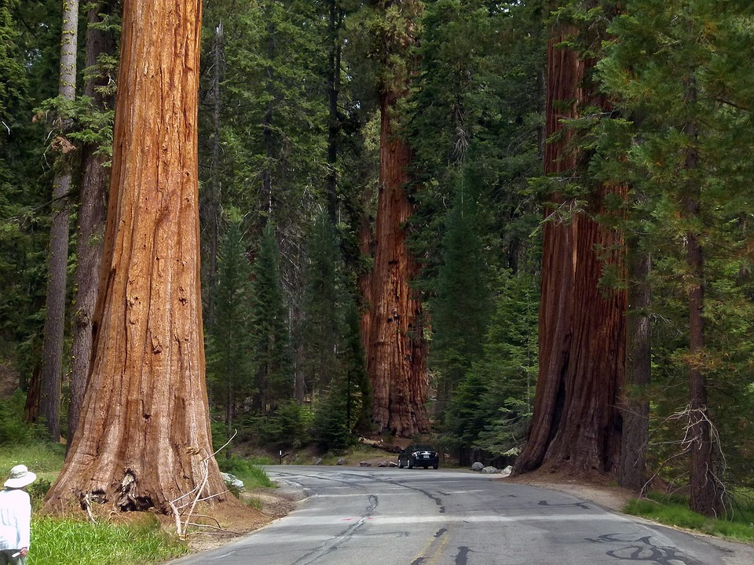
Mammut-
Bäume
2000 – 3000 Jahre alt
100 Meter hoch
ein
Auto

Slide 11
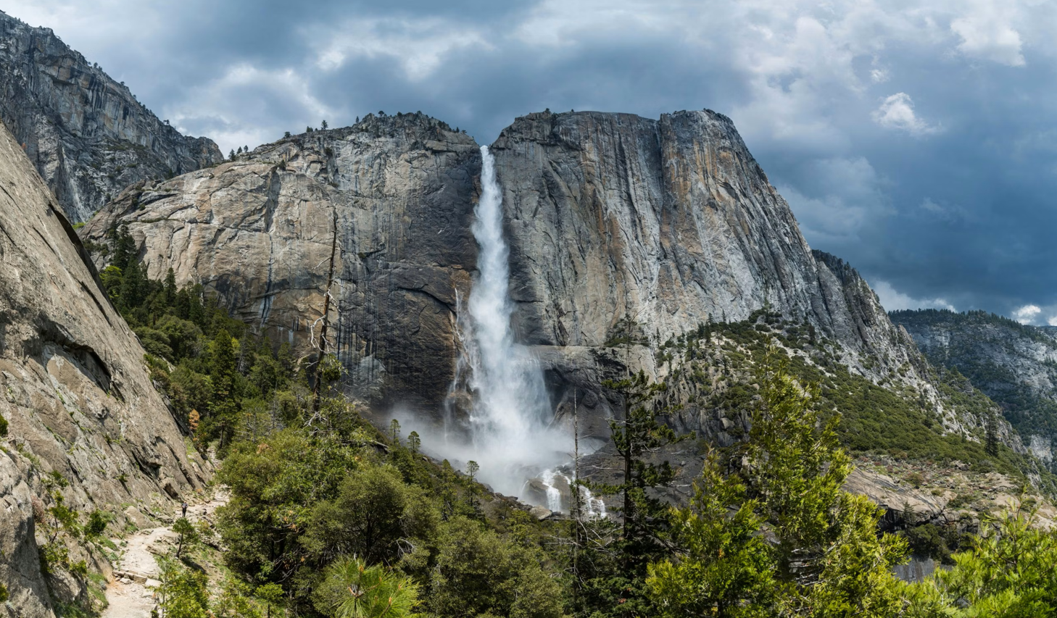

Slide 12
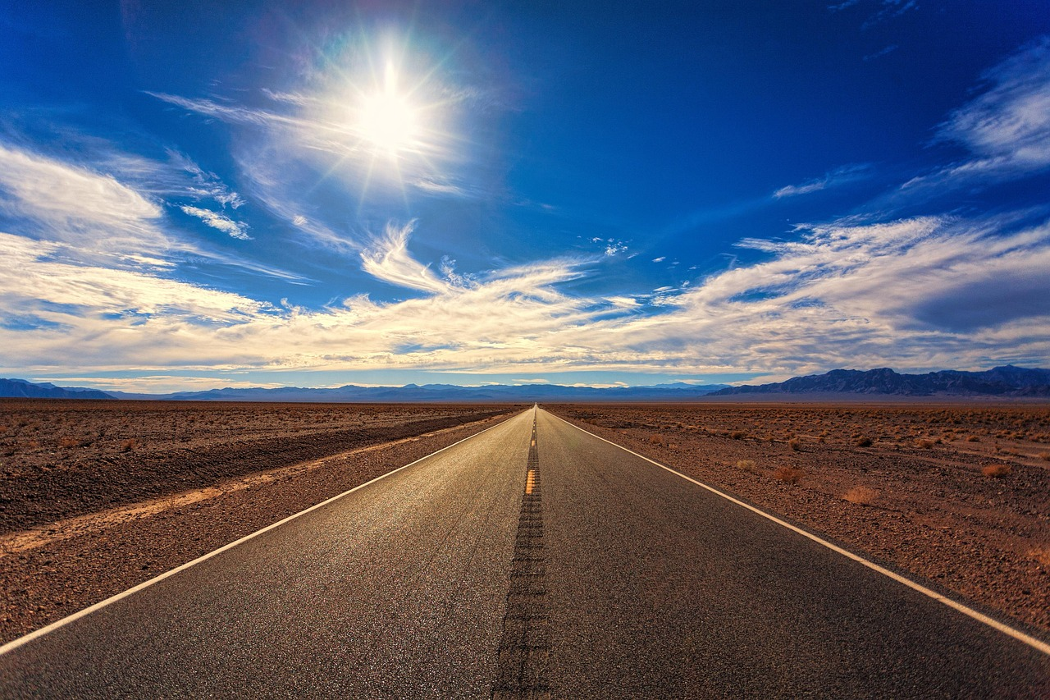
Death Valley

Slide 13
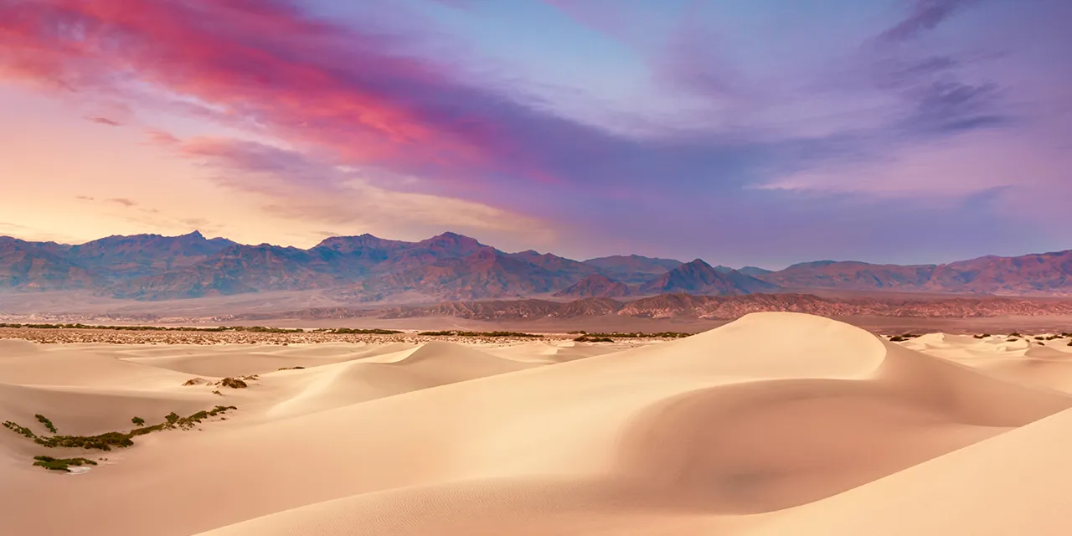

Slide 14


Slide 15
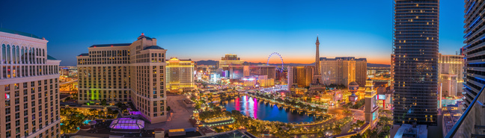

Slide 16


Slide 17
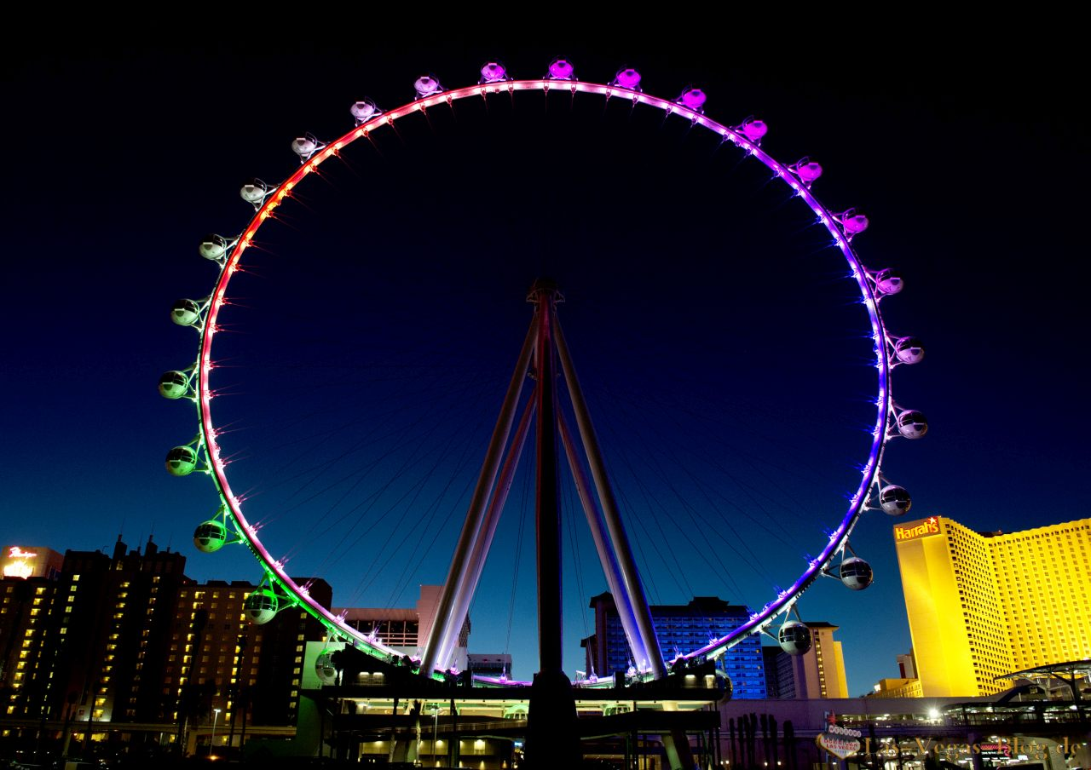
High Roller

Slide 18
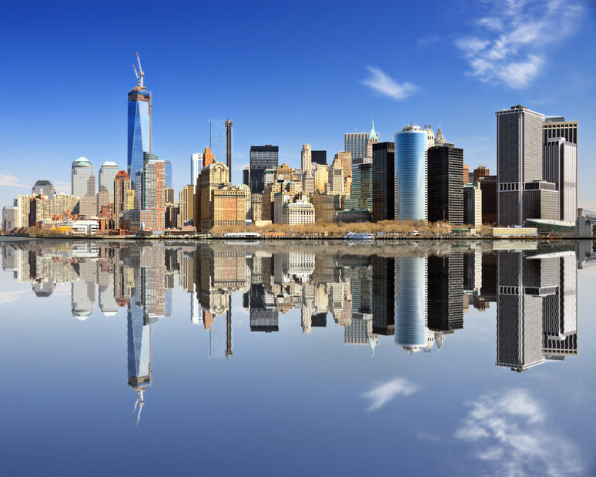
Nonstopflug Las Vegas – New York

Slide 19

4 Übernachtungen
in New York
in zentralem Hotel
nahe Times Square

Slide 20


Slide 21
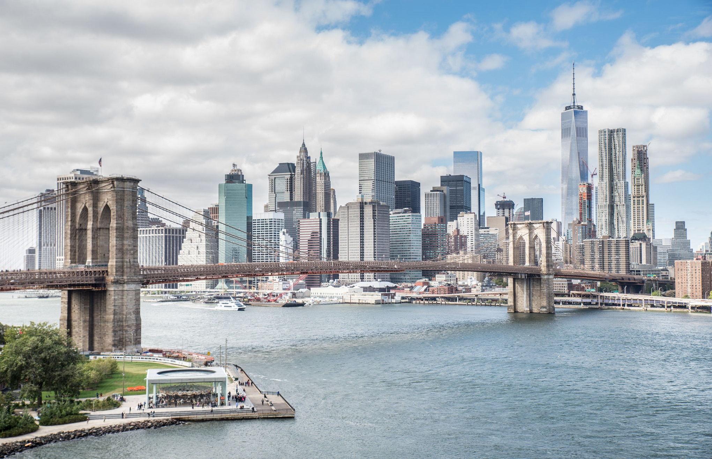
Interessantes Programm, u.a.
2 halbtägige Stadtrundfahrten
              Upper Manhattan und
              Lower Manhattan

Slide 22
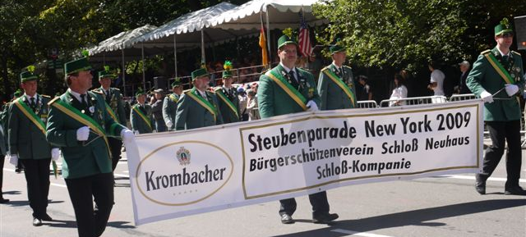
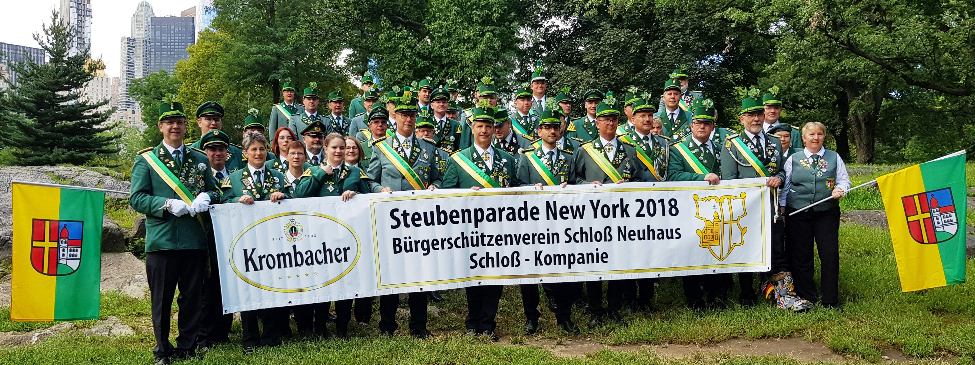

Slide 23
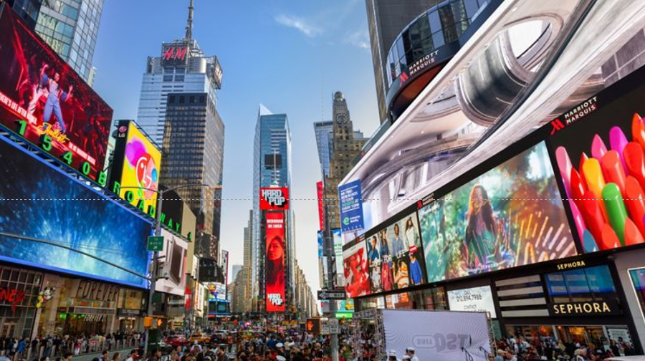

Slide 24
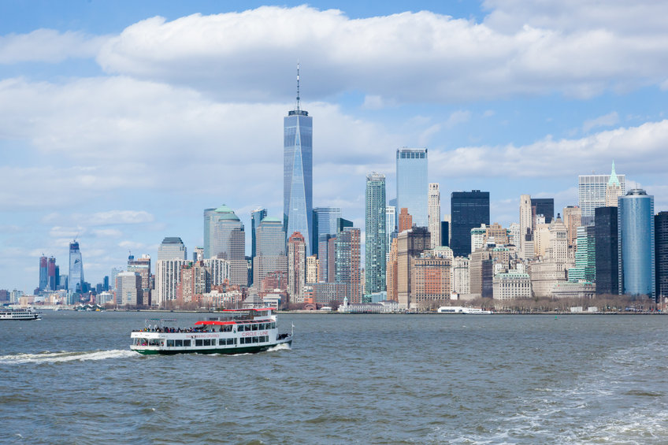
Eine großartige Reise mit ausgewogenem Programm
und der Möglichkeit zur
Vorab-Verlängerung in San Francisco
Anschluss-Verlängerung in New York

Slide 25
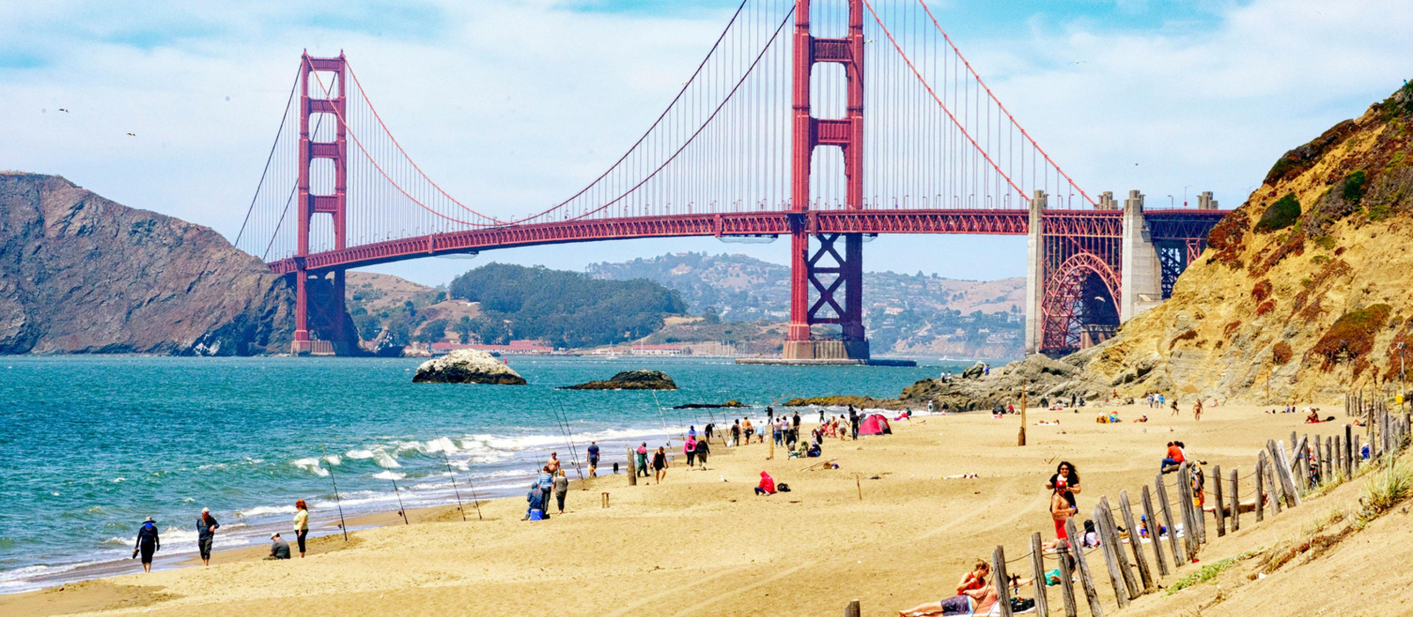
Optional:
Vorab-Verlängerung in San Francisco

Slide 26
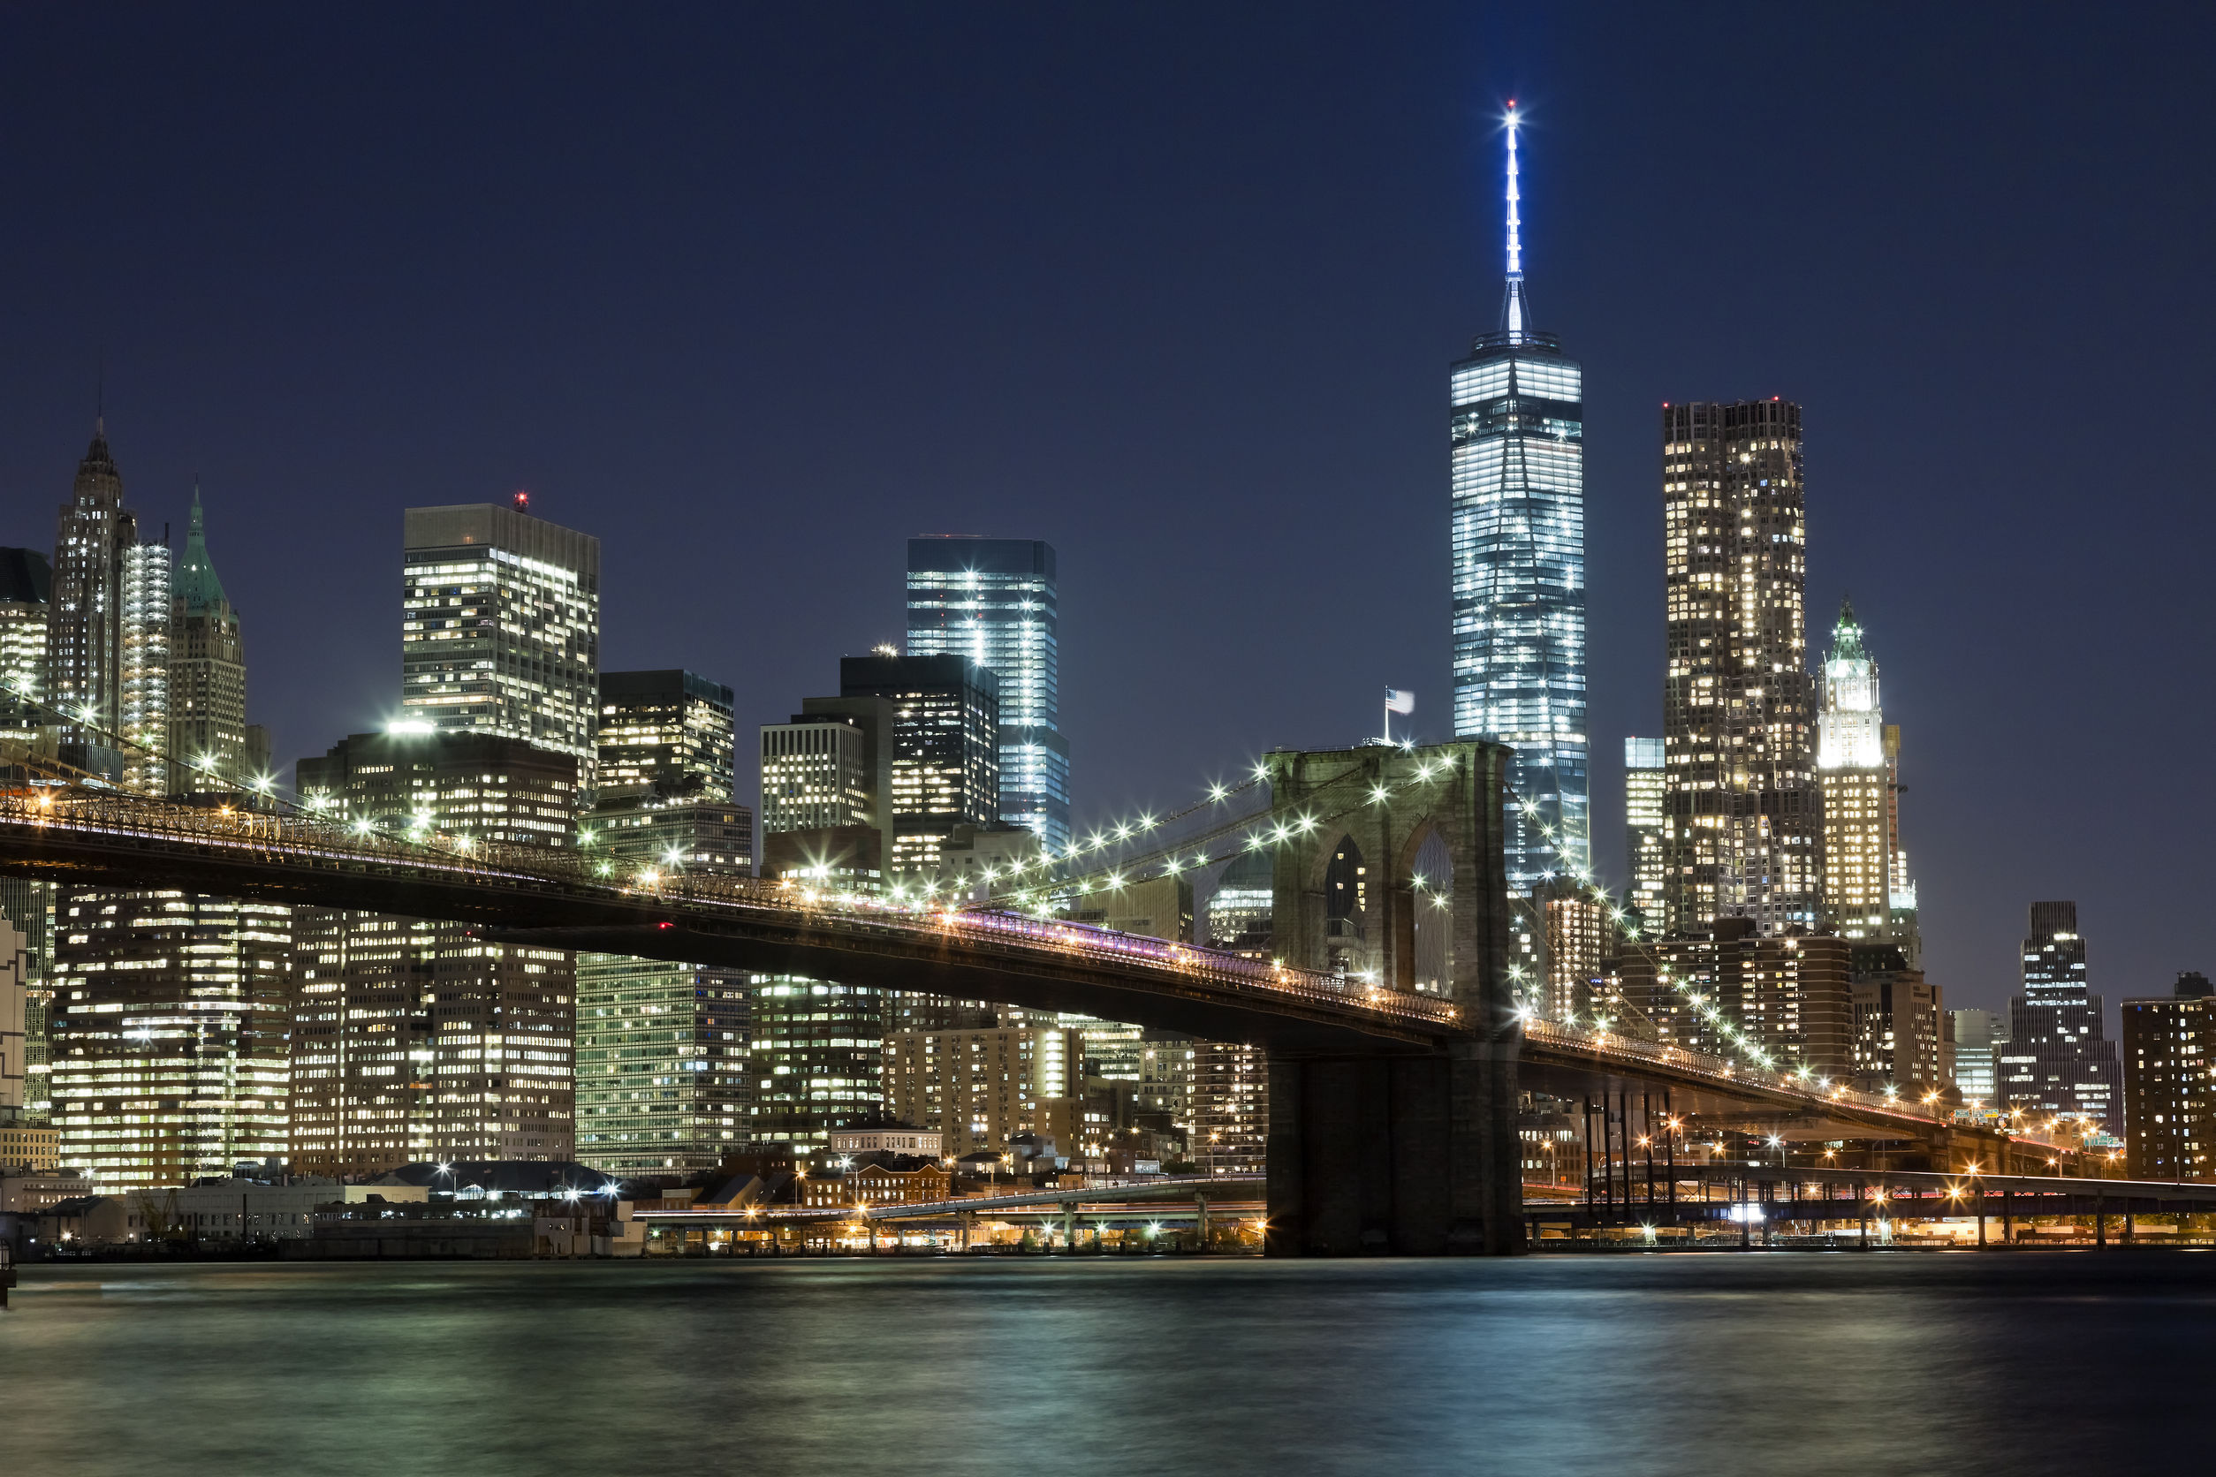
oder
Anschluss-Verlängerung in New York

Slide 27
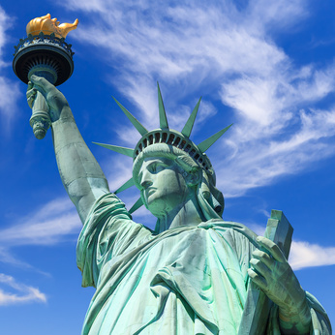


Auf Wiedersehen
in Amerika

